Slide 1
Лекция:№ 2
Вопрос о восстановлении государственности Кореи и сепаратные действия оккупационных властей по обе стороны 38-й параллели. Установление взаимно враждебных режимов на севере и юге Кореи

Slide 2
план
Вопрос о восстановлении государственности Кореи и сепаратные действия оккупационных властей по обе стороны 38-й параллели.
Установление взаимно враждебных режимов на севере и юге Кореи.

Slide 3
связь с ранее изученными материалами
1 Какие вопросы обсуждались в Каирской, Ялтинской и Потсдамской конференции касающиеся Корее?
2 Какие проекты СССР и США по корейскому вопросу были приняты в Московском совещании министров иностранных дел 1945 г.?

Slide 4
Основопологающие концепции
Демаркация- разграничение, установление, определение границ знаками.
Компромисс - Соглашение на основе взаимных уступок
концепция опеки - являлась одной из ключевых идей президента США Ф. Рузвельта и предусматривала постепенное создание национальных государств у неготовых к немедленному получению независимости народов под тщательным присмотром со стороны специального международного органа.

Slide 5
Каирская конференция
Сразу после капитуляции Италии, одной из стран оси, 22-26 ноября 1943 г. в Каире состоялась встреча руководителей Великобритании,
США и гоминьдановского Китая, посвященная обсуждению устройства мира после окончания войны

Slide 6
Каирская конференция
с участием президента США Ф. Рузвельта, премьер-министра Великобритании У. Черчилля и главы гоминьдановского правительства
Китая Чан Кай-ши состоялась в преддверии встречи ≪Большой тройки≫ в Тегеране 28 ноября — 1 декабря 1943 г. На ней обсуждались вопросы, связанные с войной против Японии и послевоенным мирным регулированием на Дальнем Востоке.
В результате была принята Декларация, опубликованная 1 декабря после ознакомления с ней И. В. Сталина на Тегеранской конференции. В ней указывалось, что США, Англия и Китай ведут войну, чтобы остановить и покарать агрессию Японии, и провозглашалась цель союзников — лишить Японию всех захваченных територий.
Было подчеркнуто, что участники конференции ≪не стремятся ни к каким завоеваниям для самих себя и не имеют никаких помыслов о территориальной экспансии≫ и что Корея ≪в должное время станет свободной≫.

Slide 7
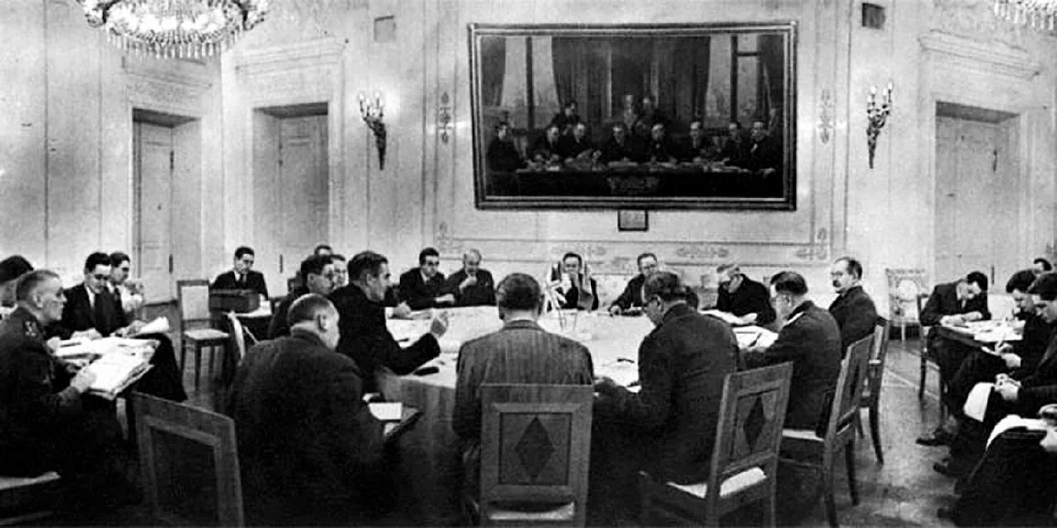
Каирская конференция

Slide 8
подтвердили независимость Кореи
На ней было решено ≪гарантировать
свободу и независимость Кореи≫. После капитуляции Германии 7 мая 1945 г. союзники опять встретились, уже в Потсдаме, где ещё раз
под твердили независимость Кореи, решив, что ≪ограничат суверенитет Японии островами Хонсю, Хоккайдо, Кюсю, Сикоку и несколькими другими маленькими островами, решение о которых будет принято силами союзников≫.

Slide 9
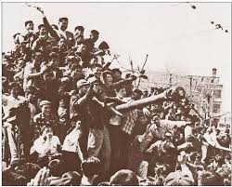

Slide 10
10 августа 1945 г. Японское генерал-губернаторство
в Корее узнало о предстоящей капитуляции, после чего попыталось вступить в контакт для переговоров о передаче власти с наиболее влиятельными в то время корейскими национальными лидерами Ё Унхёном (1886—1947) и Сон Джину (1889-1945).
Его главной заботой были обеспечение безопасности и благополучное возвращение на родину более 800 тысяч японских гражданских лиц и солдат, находившихся в то время в Корее. Сон Джину отказался не только ответить японцам, но и сотрудничать с Ё Унхёном.

Slide 11
Союзники по антигитлеровской коалиции
определяя облик послевоенного мира в годы Второй мировой войны, взяли на себя ответственность за строительство единого и независимого корейского государства после освобождения территории полуострова.
Таким образом, вопрос об ответственности за раскол Кореи – это в первую очередь вопрос ответственности внешних сил. Процесс раздела Корейского полуострова целесообразно представить в виде последовательности принятия череды принципиальных решений, вносящих свой вклад в дело раскола страны.

Slide 12
≪Корейский союз за строительство государства≫
Решение вопроса о передаче власти перешло к сторонникам Ё Унхёна, которые, опираясь на уже существовавший тогда ≪Корейский союз за строительство государства≫, учредили Комитет по подготовке к строительству государства {Конгук чунби вивонхве), освободили политических заключенных и создали отряды общественной безопасности.

Slide 13
16 августа 1945 г.
Однако эти отряды попытались взять под свой контроль полицейские участки, бывшие колониальные власти неожиданно стали сопротивляться.
Командующий японскими войсками в Корее издал приказ, в котором заявил, что примет решительные меры против всего, что нарушает спокойствие людей и угрожает общественному порядку, и восстановил контроль над полицейскими участками, редакциями газет и школами.

Slide 14
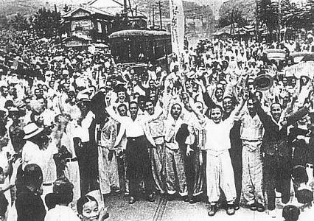

Slide 15
8 сентября 1945 г.
в Сеул вошли американские войска. 9 сентября командующий войсками США в Корее Джон Р. Хадж (1893-1963) принял капитуляцию у последнего японского генерал-губернатора в Корее Абэ Нобуюки (1875-1953).
Так закончился тридцатипятилетний период японского колониального господства в Корее

Slide 16
американские военные власти в Корее
отказались признать как Временное правительство Республики Корея (≪Шанхайское≫), так и ≪Корейскую Народную Республику≫, провозглашенную сторонниками ≪Комитета по подготовке к строительству государства≫.
На смену японской колониальной администрации пришла американская военная администрация, но власть ее ограничивалась только территорией к югу от 38-й параллели, в то время как организация Ё Унхёна имела отделения во всех районах Кореи

Slide 17
Демаркация по 38-й параллели
Хотя непосредственной причиной раздела нации по 38-й параллели стала раздельная оккупация Кореи американскими и советскими войсками после 15 августа 1945 г., опасность раздела страны неоднократно возникала и ранее.
Корейский полуостров, из-за своего особого геополитического положения, не раз становился местом столкновений между великими державами, и не один раз эти державы предпринимали попытки избежать конфликта путем его раздела.

Slide 18
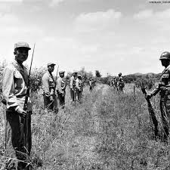
Демаркация по 38-й параллели

Slide 19
выдвигались идеи нейтрализации
Чтобы избежать раскола и колонизации и сохранить независимое единое национальное государство, в Корее выдвигались идеи нейтрализации Корейского полуострова или превращения его в буферную зону, но реализовать их не удалось, и в XX в.
Корея была колонизирована, а потом и поделена

Slide 20
11 августа 1945 г.
В самом конце колониального периода Советский Союз, в соответствии с решениями Ялтинской конференции, вступил в военные действия против Японии, начав наступление на Маньчжурию.
11 августа 1945 г. советские войска заняли корейский город Унги; 12 августа они высадились в Наджине и 13 августа — в Чхонджине — портовых городах на северо-восточном побережье.
Дислоцированная в северных районах Кореи японская Квантунская армия не оказала никакого серьезного сопротивления, и советская армия быстро продвигалась на юг.

Slide 21
выдвинули план
Американские войска все еще находились на о. Окинава; для переброски их в Корею требовалось время, и, чтобы предотвратить захват советской армией всего Корейского полуострова, США выдвинули план, созвучный ранее выдвигавшимся планам раздела Кореи, предложив, что их войска примут капитуляцию японских войск южнее 38-й параллели, а советские — севернее той же линии.

Slide 22
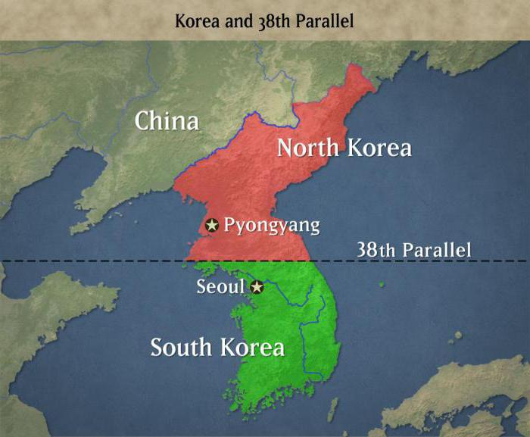

Slide 23
выбрать путь компромисса
Советы, надеявшиеся на экономическую поддержку США и на участие в оккупации Японии, согласились. Американское руководство было этим весьма удивлено, поскольку советская армия имела шансы либо целиком захватить Корейский полуостров, либо провести линию раздела много южнее 38-й параллели.
Существовала альтернатива раздельной советско-американской оккупации Кореи, а именно возможность захвата советской армией всего Корейского полуострова и дальнейшей ее высадки на части японской территории, например, на Хоккайдо.
Однако в итоге СССР выбрал путь компромисса с союзниками по антигитлеровской коалиции.

Slide 24
Тридцать пять лет господствовавшая над Кореей Япония
капитулировав перед союзниками в результате поражения в войне на Тихом океане, создала условия, приведшие к разделу корейского полуострова

Slide 25
Поскольку союзники на Ялтинской конференции
втайне договорились об установлении в Корее долговременной опеки, 38-я параллель представлялась как временная разделительная (демаркационная) линия, нужная лишь для приема американской и советской армиями капитуляции японских войск до тех пор, пока союзники не создадут единое для обеих частей страны временное правительство и не начнут осуществлять опеку.

Slide 26
Раскол Кореи на два независимых государства
ставший реальностью в 1948 г., на долгие годы сделал этот полуостров постоянным источником напряжённости на международной арене.
Эта проблема продолжает сохранять свою актуальность и по сей день

Slide 27
Причиной раскола послужил сложный комплекс факторов
как международных, так и внутренних. Однако важно подчеркнуть, что именно союзники по антигитлеровской коалиции, определяя облик послевоенного мира в годы Второй мировой войны, взяли на себя ответственность за строительство единого и независимого корейского государства после освобождения территории полуострова от японской армии, а значит вопрос об ответственности за раскол Кореи – это в первую очередь вопрос ответственности внешних сил. Стоит отметить, что позиции наиболее глубоко погружённых в корейские дела США и СССР поначалу не носили конфликтный характер, так как обе стороны выступали за построение единого и независимого корейского государства, способного стать своеобразной буферной зоной. Поэтому процесс раздела Корейского полуострова целесообразно представить в виде последовательности принятия череды принципиальных решений, каждое из которых могло идти вразрез прежнему курсу или угрожать единству корейского полуострова, тем самым внося свой вклад в дело раскола страны. Анализируя эти решения, необходимо обратить внимание на три главных момента: инициатора их принятия, цели, которые планировалось достичь, а также последствия реализации инициативы

Slide 28
Причины разделения
Однако из-за противодействия корейских правых националистов и возрастающей конфронтации между США и СССР планы по установлению единого временного правительства под опекой союзников никогда не были осуществлены. Вместо этого с созданием отдельных правительств на Севере и Юге 38-я параллель стала настоящей линией национального разделения.

Slide 29
Внешними факторами, способствовавшими превращению 38-й параллели
 | в линию раздела корейской нации, стали геополитическое положение Корейского полуострова и японское колониальное правление предложение США о раздельной оккупации, направленное на предотвращение полной оккупации Кореи Советами, и принятие Советами этого предложения
 | решение американцев пренебречь достигнутыми на Московском совещании министров иностранных дел СССР, США и Великобритании (16-26 декабря 1945 г.) договоренностями и перенести корейский вопрос на рассмотрение ООН
 | а также послевоенная ≪холодная война≫ между США и СССР

Slide 30
К внутренним факторам следует отнести
во-первых, | националистические чувства, которые не позволяли осознать реальное положение Кореи как колонии побежденной державы и не давали согласиться на какую бы то ни было задержку в получении независимости;
во-вторых, | те политические силы внутри Кореи, которые старались использовать эти чувства, чтобы получить власть, пусть даже над частью нации
в-третьих | готовность определенной части народа следовать за этими силами.

Slide 31
На 1945 г. общие контуры будущего корейского урегулирования уже были согласованы
между ведущими игроками. Обсуждение этой проблемы велось по инициативе и при безоговорочном лидерстве Соединённых Штатов. В качестве базового сценария послевоенного будущего Кореи была принята предложенная президентом США Ф. Рузвельтом концепция опеки.
Суть этой идеи заключалась в создании специального международного органа, который бы взял на себя подготовку находящегося под японским колониальным гнётом корейского народа к независимости.
В отличие от многих других вопросов, обсуждение которых велось на международных конференциях периода Второй мировой войны, разногласий по проблеме будущего Кореи практически не возникало. Косвенно этому способствовала малозначительность корейского вопроса на фоне европейских проблем, а также малая осведомлённость истеблишмента великих держав о ситуации в этой стране

Slide 32
Переход от сотрудничества к конкуренции между США и СССР применительно к корейскому вопросу начал происходить после того, как в апреле 1945 г. президентом США стал Г. Трумэн
новый американский лидер искренне пытался продолжать внешнеполитическую линию своего предшественника на этом посту . Однако, будучи вице-президентом, Трумэн не был посвящён в детали целого ряда важнейших международных и стратегических событий и процессов . Лишённый рузвельтовского идеализма и стратегического видения, Трумэн, несмотря на свои антиколониальные воззрения в первую очередь увязывал корейский вопрос с общей стратегией США в войне против Японии .
Весной 1945 г. военные советники американского президента настаивали на важности вступления СССР в войну на Тихом океане, оценивая в 500 000 человек ориентировочные американские потери в случае десанта на Японские острова при сохранении японского контроля над Китаем . Соответственно, вопросы сдерживания военной мощи Советского Союза на второстепенном корейском театре не играли ведущей роли в принятии решений о будущем этой азиатской страны

Slide 33
три принципиально важных решения
превратившие Корею из «острова спокойствия» советско-американских отношений в будущий эпицентр холодной войны.
Первым из них стал выбор 38-й параллели в качестве линии разграничения между оккупационными зонами СССР и США. Принятое по инициативе американцев решение было обусловлено исключительно мотивами ограничения влияния СССР и создало внутри Кореи искусственную границу.

Slide 34
Второй важный рубеж
– итоги Московского совещания министров иностранных дел 1945 г.
На этой международной конференции был принят советский проект корейского устройства, гарантировавший сохранение границы по 38-й параллели на ближайшую перспективу и приведший к стремительному обособлению двух оккупационных зон и поляризации политического спектра Кореи. Впрочем, ошибочно возлагать ответственность за эту ошибку целиком на СССР. Предложения Москвы по вопросу об опеке выглядели уступкой американцам и во многом были обусловлены необходимостью соблюдения договорённостей периода Второй мировой войны.
Важно сказать, что на всех международных конференциях, где обсуждался вопрос об опеке, позиция СССР была неизменной – советские дипломаты настаивали на необходимости сокращения её срока до минимума

Slide 35
Третье решение
окончательно подвело черту под попытками создать единое и независимое корейское государство, как то было предусмотрено всеми советско-американскими договорённостями. Это произошло, когда американцы, разуверившись в возможности договориться с Советским Союзом о взаимоприемлемом механизме строительства корейской государственности, приняли решение перенести корейский вопрос на рассмотрение полукарманной Генеральной Ассамблеи ООН. Американцы переставали брать во внимание аргументы партнёров по переговорам и переводили решение вопроса на рельсы собственного, заведомо неприемлемого для СССР сценария. Запускался процесс строительства сепаратных корейских государств

Slide 36
Итоги
Таким образом, в случае с Кореей американцы не справились с бременем лидерства, которое сами на себя возложили. Ни одно существенное решение по вопросу не было принято Советским Союзом в одностороннем порядке – он выступал лишь ведомым в двустороннем процессе корейского урегулирования. Не следует целиком обелять политику Москвы, совершившей множество спорных действий как в своей оккупационной зоне, так и в организации взаимодействия с США . Однако действия Москвы в северной оккупационной зоне были лишь фактором, но никак не первопричиной процесса фиксирования раскола корейского полуострова. Не меньшее (если не большее) число сомнительных шагов на Юге допустили сами американцы – недаром в 1946 г. по Южной Корее прокатилась волна народных выступлений. Строительство самостоятельного коммунистического режима не являлось исходной целью Москвы, но недавние союзники попросту оказались не в силах выработать взаимоприемлемое решение – и каждый раз инициатива по переходу к сценарию, ориентированному на раскол, исходила от американцев

Slide 37
Закрепление материала
Как был решен вопрос о восстановлении государственности Кореи и сепаратные действия оккупационных властей по обе стороны 38-й параллели?
Почему были установлены взаимно враждебные режимы на севере и юге Кореи?

Slide 38
Блиц вопрос по сложным вопросам
Корея ≪в должное время станет свободной≫ была принята
в Ялтинской
Подстамской
Каирской
Тегеранской конференции

Slide 40
Групповая работа применение теории на практике

